Slide 1
Нажить много денег- храбрость; сохранить их – мудрость, а умело расходовать- искусство. Бертольд Авербах

Slide 2
Экономика семьи
Таганова
Гузель Эюповна
Учитель Обществознания

Slide 3
Цели проекта
1. Изучить структуру семейного бюджета, определить возможные ресурсы. 2. Разобраться с потребностями семьи, определить виды расходов. 3. Разработать стратегии формирования бюджета, выявить возможные виды производства и услуг в семье.

Slide 4
Обоснование проблемы
Первоначально слово “Экономика” означало искусство ведения домашнего хозяйства. Но постепенно экономические связи становились более сложными. Разделение труда привело к развитию товарного производства и рыночных отношений.
Провести исследование бюджета своей семьи, разработать возможные варианты участия школьников при формировании бюджета семьи.

Slide 5
БЮДЖЕТ – ЭТО РОСПИСЬ ДОХОДОВ И РАСХОДОВ ЗА ОПРЕДЕЛЕННЫЙ ПЕРИОД.

Slide 6
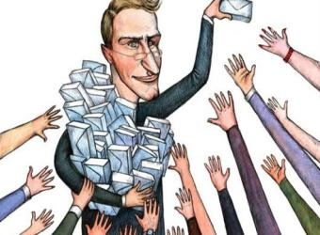
Основные виды доходов семьи:
ЗАРАБОТНАЯ ПЛАТА
ПЕНСИЯ
ПОСОБИЕ

Slide 7
БЮДЖЕТ МОЕЙ СЕМЬИ ЗА НОЯБРЬ
ВИД ДОХОДА | СУММА (РУБ)
ЗАРПЛАТА ПАПЫ | 25000
ЗАРПЛАТА МАМЫ | 17000
ИТОГО | 42000
ВИД РАСХОДА | СУММА (РУБ)
ПИТАНИЕ, КОРМ ДЛЯ КОШКИ | 10000
ОДЕЖДА , ОБУВЬ, БЫТОВАЯ ХИМИЯ | 8000
ОПЛАТА КУММУНАЛЬНЫХ УСЛУГ, ТЕЛЕФОНОВ, ИНТЕРНЕТА | 6000
РАСХОДЫ НА ТРАНСПОРТ | 2000
ОПЛАТА КРЕДИТОВ | 10000
ОПЛАТА УСЛУГ ОБРАЗОВАНИЯ | 2000
ИТОГО | 38000

Slide 8
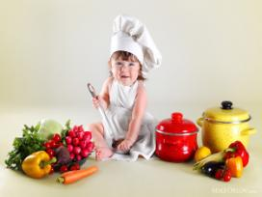
Постоянные расходы семьи:
ОДЕЖДА
И ОБУВЬ
ПИТАНИЕ
ТРАНСПОРТ
КОММУНАЛЬНЫЕ УСЛУГИ,
УСЛУГИ СВЯЗИ

Slide 9
Учет приобретения продуктов питания за неделю и их стоимости.
Наименование продуктов | Дни недели |  |  |  |  |  |  | Стоимость за неделю, руб.
 | Пн. | Вт. | Ср | Чт. | Пт. | Сб | Вс.
Овощи | 100 |  |  |  | 200 |  |  | 300
Полуфабрикаты | 150 |  |  | 150 |  |  | 150 | 450
Крупы | 100 |  |  |  | 100 |  |  | 200
Хлеб | 22 | 22 | 22 | 22 | 22 | 22 | 22 | 152
Фрукты | 100 |  |  | 100 |  |  | 100 | 300
Мясо |  |  |  |  | 1000
Итого 2402руб

Slide 10
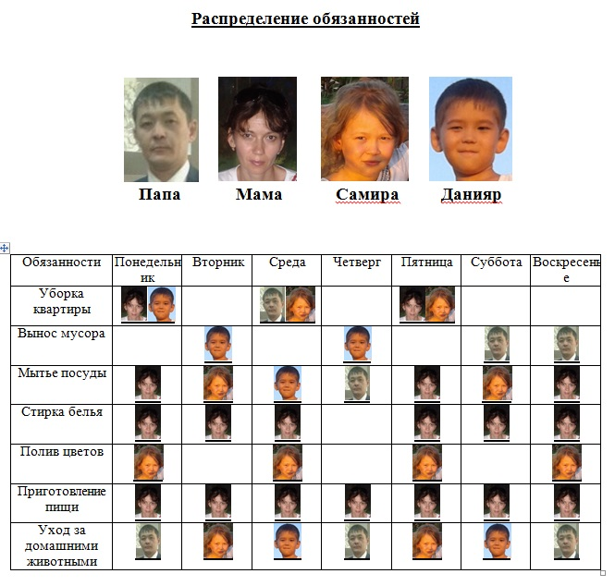
Семейный менеджмент и маркетинг.
В планировании семейных бюджетов немаловажную роль играют такие разделы семейной экономики, как семейный менеджмент и маркетинг. Домашняя работа требует от человека самых разнообразных способностей и навыков. Здесь нам приходится осваивать много профессий (специальностей). В домашнем труде должны действовать элементы менеджмента:
четкие цели, осознанные всеми членами семьи;
распределение полномочий;
разделение труда по дому и составление графика работ;
необходимое условие для каждого члена - раскрыть свои способности;
уважение и помощь друг другу внутри семьи.

Slide 11
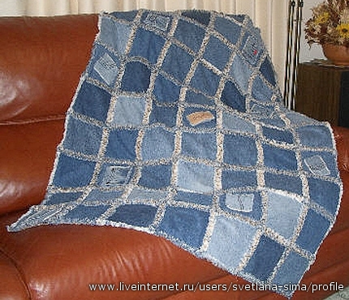
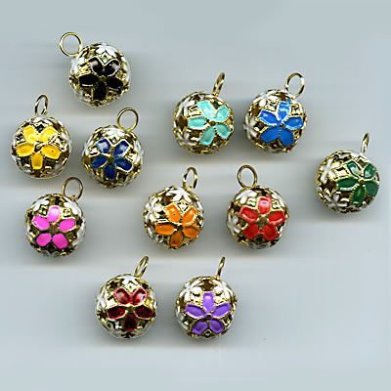
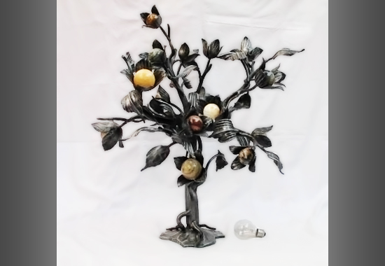
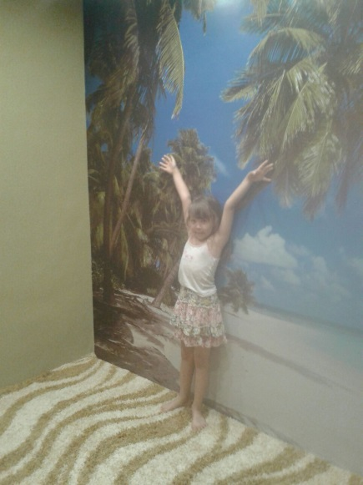
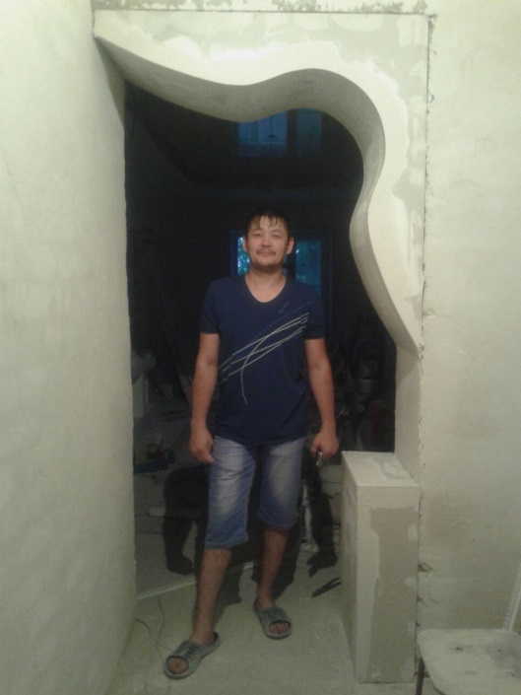
Разработка стратегий по увеличению доходной части.
Часть потребностей мы можем реализовать самостоятельно, т.е. выполнить для себя услугу:
Произвести ремонт своими силами;
Своими руками отремонтировать мебель, обувь;
Изготовить элементы украшений интерьера (подставку под цветы, табурет, вырастить цветы);
Изготовить декоративные украшения для одежды (сплести воротничок, изготовить заколку, из кожи сшить декоративный жилет и кожаную сумку, косметичку);
Многие вещи вышли из моды – не беда. Мы потрудимся с лоскутками ткани и изготовим лоскутное одеяло, коврик, игрушку, панно;

Slide 12
Вывод. Заключение
Я проделала большую исследовательскую работу по изучению раздела “Домашняя экономика”. Я рассчитывала бюджеты на примерах своей семьи, училась вести учет стоимости продуктов, рассчитывала постоянные расходы, оценивала свойства товаров и их цены, составляла бюджеты своей семьи, ролевые функции членов семьи по организации и ведению домашнего хозяйства, изучали их ресурсы. И пришла к выводу, что в большинстве случаев имеет место сбалансированный и положительный бюджет. При моделировании данной проблемы я разработала стратегии по сохранению расходной части и увеличению доходной части бюджета. Теперь я знаю, что в нашем возрасте можем помочь в организации экономической жизни семьи. Изучив возможные варианты участия школьников в индивидуальной трудовой деятельности, я по-другому стала относится к родительским деньгам.
А также я пришла к выводу, что разумное ведение домашнего хозяйства, рациональное сочетание научной организации труда, планирование расходной части поможет увеличить бюджет семьи.

Slide 13
Спасибо за внимание!

